Slide 1
Theme: An Approach for Aspect-Oriented Analysis and Design
Elisa Baniassad and Siobh´an Clarke
Department of Computer Science
Trinity College, Dublin 2, Ireland
{Elisa.Baniassad, Siobhan.Clarke}@cs.tcd.ie
Notes:
Junta os conceitos e vantagens da computação móvel com a tecnologia de banco de dados

Slide 2
Roteiro
Contexto
Introdução
  Conceitos
Themes
  Theme/DOC
    Action view
    Clipped action view
  Theme/UML
Conclusão
Referências

Slide 3
Contexto
Paradigma de orientação a aspectos
Problema de identificação de crosscutting components
  Traceability of aspects através do ciclo de vida do software
Remodelagem: a abordagem tradicional
  Problemas de corretude
  Alguns aspectos são descobertos tarde demais
Identificar aspectos
  Na fase de análise de requisitos
  x
  Durante a modelagem dos sistemas

Slide 4
Contexto
Durante a modelagem
  Trabalho extra
  Única ferramenta é a intuição
  Confiabilidade
A partir dos requisitos (early aspects)
  Crosscutting behaviours evidentes
  Outros nem tanto...
  Necessidade de uma metodologia que automatize o processo ou reduza falhas, garantindo corretude

Slide 5
Contexto
Descobrindo early aspects
  Através do documento de requisitos
  Metodologia preestabelecida
  Identificando relacionamentos e dependências entre os comportamentos elicitados ao sistema
Ferramentas
  Automatizar o processo
Estudo de caso

Slide 6
Conceitos
Aspectos
  comportamentos que estão emaranhados ou dispersos através de um sistema
Theme
  coleção de estruturas e comportamentos que representam uma feature do sistema
Crosscutting
  característica de ações/entidades que fazem referências a ações/entidades de outros themes

Slide 7
Introdução
Paradigma de orientação a objetos
  Encapsulamento de código
  Agrupamentos específicos
  Alguns agrupamentos não podem ser encapsulados por causa do seu impacto em todas as partes do sistema
    crosscutting behaviour
Paradigma de orientação a aspectos
  Encapsulamento de comportamentos
  Reuso
  Facilidade de implementação / manutenção

Slide 8
Introdução
Antes de dividir os crosscutting components em aspectos o desenvolvedor precisa identificá-los
  Documento de requisitos
Pode ser extremamente difícil
  Comportamentos não triviais
Método tradicional
  Modelar o sistema em objetos
  Identificar crosscutting intuitivamente
  Separá-los em aspectos
  Ad hoc approach
  Redesenhar o sistema inserindo late aspects

Slide 9
Introdução
Alternativamente...
  Identificar aspectos conhecidos (notórios) antes da modelagem
  Não ajuda onde é mais necessário
Ou...
  Aplicar Engenharia de Requisitos Orientada a Aspectos
  Resulta em comportamentos aninhados, inter-relacionados e extremamente complicados

Slide 10
Introdução
Desenvolvedor precisa de ajuda para identificar os crosscutting behaviours mais relevantes
  Determinado comportamento é um aspecto?
  Onde e de que forma ele crosscuts o sistema?
  Como traduzir a análise em modelagem?
  Que design language utilizar?
Este trabalho apresenta uma abordagem para tentar resolver tais problemas

Slide 11
Theme
Definição
  elemento de modelagem
  coleção de estruturas e comportamentos que representam uma feature do sistema
  Vários temas podem ser combinados para formar um sistema
Tipos de Themes
  Base themes
  Crosscutting themes

Slide 12
Theme
No nível de requisitos
  Theme/DOC oferece views a partir dos requisitos em texto, deixando claro as dependências entre comportamentos
  Permite que se refine as views para encontrar crosscutting problems
No nível de design
  Theme/UML permite que o desenvolvedor modele as features e aspectos do sistema e especifique como eles devem se combinar

Slide 13
Theme
Identificando aspectos usando Action views
  Theme/Doc tool: Ferramenta de análise textual que gera os relacionamentos entre os comportamentos
  Entradas
    Lista de ações
    Lista de requisitos

Slide 14
Theme
Ex: Course Management System
  R1. Students can register for courses.
  R2. Students can unregister for courses.
  R3. When a student registers then it must be logged in their record.
  R4. When a student unregisters it must also be logged.
  R5. Professors can unregister students.
  R6. When a professor unregisters a student it must be logged.
  R7. When a professor unregisters a student it must be flagged as special.
  R8. Professors can give marks for courses.
  R9. When a professor gives a mark this must be logged in the record.

Slide 15
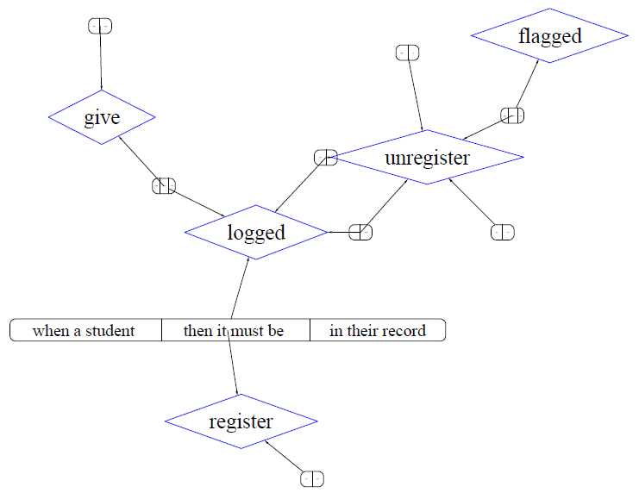
Theme
Course Management System
  Lista de ações: {register, unregister, logged, flagged, give}

Slide 16
Theme
Action views
  O principal objetivo é mostrar relacionamentos entre as ações
  Observamos requisitos compartilhados
  Separamos ações em dois grupos:
    Não faz referência a outras ações → Base
    Faz referência a outras ações → Crosscutting

Slide 17
Theme
Separação e isolamento:Clipping tool
  Analisamos cada requisito e decidimos a que ação ele pertence
  Se o requisito é ambíguo temos que resolver
    Reescrevendo-o
    Dividindo-o
    Refinando-o
  Ex “R3”: logging é o principal comportamento desse requisito. Logo, casamos R3 com logged theme.
    Portanto, logging é crosscutting e register é base.
  Agora cada requisito aponta para uma única ação
    As setas que apontavam crosscutting themes são substituídas por setas cinzas e temos o Clipped Action View

Slide 18
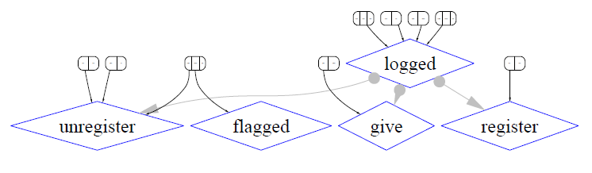
Theme
Course Management System
  Clipped Action View
    Ações cujos requisitos referenciam apenas a si mesmos (base)
  Logged crosscuts unregister, give e register

Slide 19
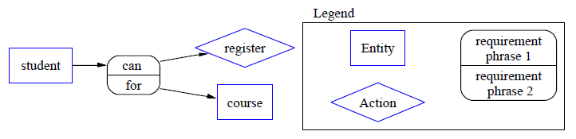
Theme
Planejamento de modelagem utilizando Theme view
  Theme/Doc theme view é usado para planejar o desing e modelagem dos themes identificados
  Também é gerado a partir dos requisitos
  Descreve outros elementos-chave para o Theme/UML
  Ex: Theme/Doc Theme view: register

Slide 20
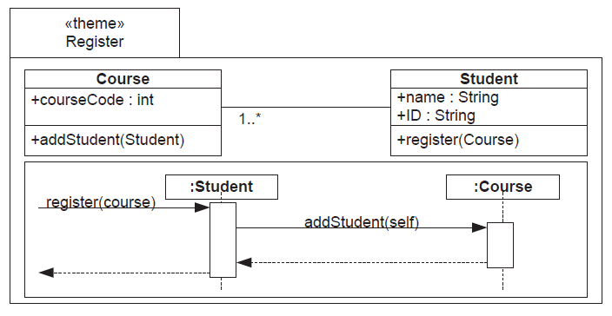
Theme
UtulizamosTheme view para
  Determinar que classes e métodos aparecerão em nosso diagrama UML para cada theme
  Simplificadamente, cada ação é um método e cada entidade é uma classe
  Ex: Theme/UML: register

Slide 21
Theme
Modelando crosscutting themes
  Modelagem de modo abstrato e reusável
  Pintamos de cinza as referências para entidades e ações de outros themes em seu theme view
  Estas entidades e ações são utilizadas para determinar os métodos de joinning e binding
  Entidades e ações que permanecem brancas são usadas para guiar a modelagem do comportamento crosscutting

Slide 22
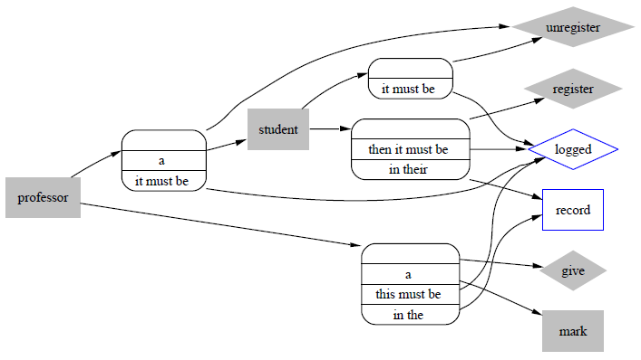
Theme
Modelando crosscutting themes
  Ex: Theme/DOC Theme view: logged

Slide 23
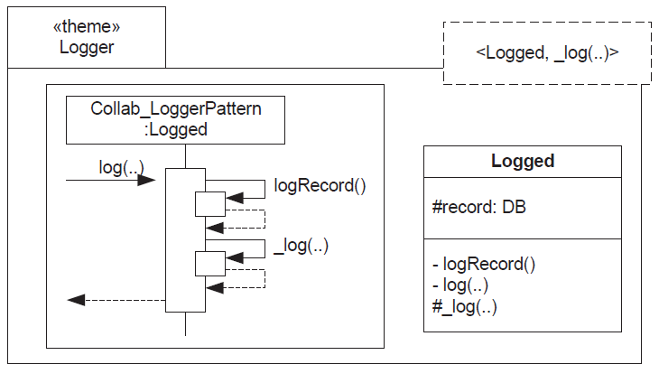
Theme
Modelando crosscutting themes
  Podemos agora modelar o comportamento abstrato para logging sem referenciar diretamente registration, unregistration, students e professors
  Theme/UML: logged

Slide 24
Theme
Checando themes com Theme view aumentado
  Após a formulação do Theme/UML reobservamos o Theme/DOC para garantir que nossas decisões de modelagem correspondem aos requisitos

Slide 25
Conclusão
Identificar aspectos a partir de um conjunto de requisitos é mais útil e confiável
  Este projeto apresenta modelos e ferramentas para fazer isso
  Theme/DOC possui 2 visões do sistema: Action view e Clipped Action view
  O sistema é modelado pelo Theme/UML que é obtido a partir das visões do Theme/DOC
Esta metodologia aumenta o traceability dos aspectos e ainda permite ao desenvolvedor analisar se a modelagem cobre de maneira eficiente os requisitos

Slide 26
Referência
[1] Elisa L.A. Baniassad, Siobhán Clarke, ‘Theme: an approach for aspect-oriented analysis and design’: proceedings of the 26th International Conference on Software Engineering, 2004. ICSE 2004, International Conference on Software Engineering (ICSE) : 26th : Edinburgh, Scotland : 23-28 May, 2004, pp158 - 167

Slide 27

Dúvidas

